Slide 1
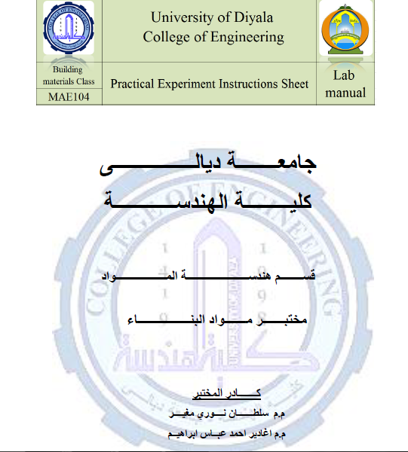

Slide 2
فحوصات الطابوق Brick Tests التجربة الأولى فحص الشكل و الأبعاد للطابوق Shape & Dimension Test for Bricks

Slide 3
